Slide 1
Modell- und Demonstrationsvorhaben (MuD) Tierschutz
xx. xx. 2021
Anlass:
Name, Organisation

Slide 2
Modell- und Demonstrationsvorhaben (MuD) Tierschutz
xx. xx. 2021
Anlass:
Name, Organisation

Slide 3
Ziele der MuD Tierschutz
Modellhafte Umsetzung neuer Erkenntnisse und innovativer Maßnahmen
Machbarkeit in kleinen Netzwerken/Projekten ausprobieren
Tierschutz in der Landwirtschaft verbessern
Unterstützung der Tierhalter bei der Vorbereitung auf Kupierverzicht, Medikamentenreduzierung etc.
Wissenstransfer in die Landwirtschaft und Fachkreise

Slide 4
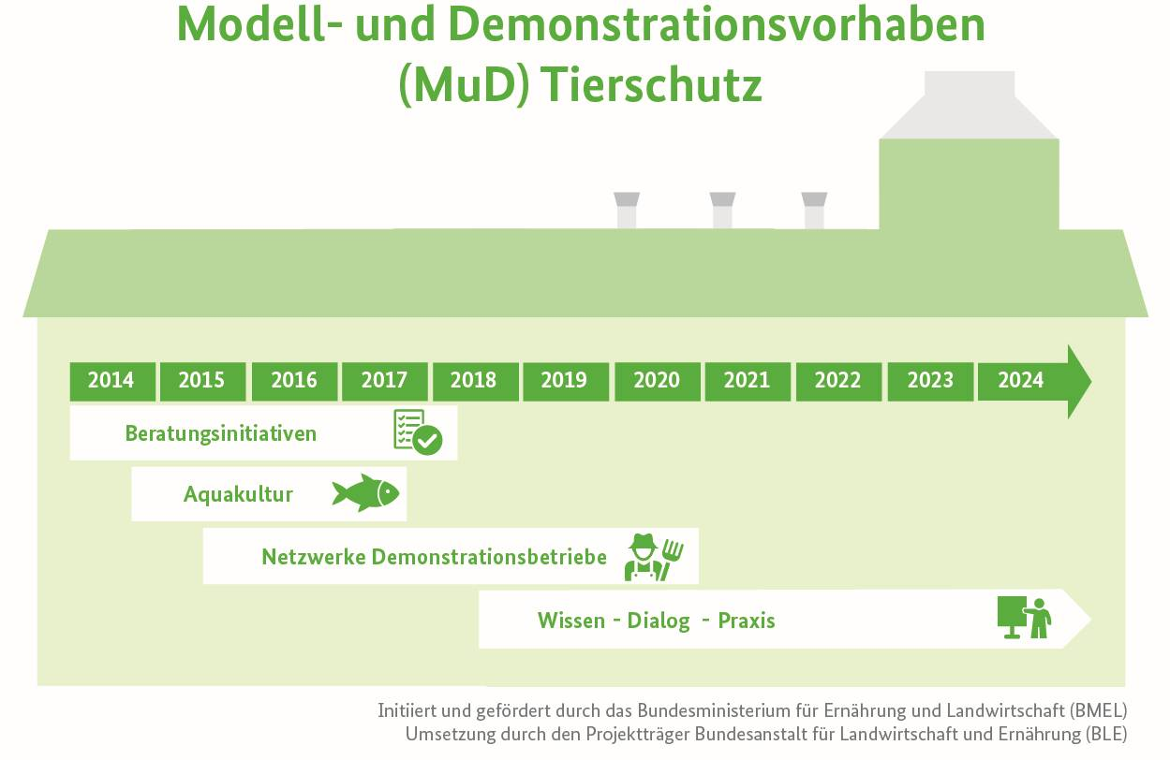

Slide 6
Wege des Wissenstransfers
Von der Wissenschaft/Beratung in die Betriebe (individuelle Beratung, Status Quo Analysen, Maßnahmen, Erfolgskontrolle)
Aus der Praxis in die Praxis (Veranstaltungen, Netzwerktreffen, Fortbildungen, Infomaterial wie MTool, Videos, Leitfäden, APPs)
Projektübergreifende Vernetzung und Weiterentwicklung (z.B. MTool, Netzwerktreffen in Fokus Tierwohl mit MuD Tierschutz Betrieben)

Slide 7
Überschrift
Aufzählung..
Text..
..

Slide 8
Vielen Dank!
N.N.
..
.
Tel.: + 49 XXXX
E-Mail: XXX@email.de

